Slide 1
Redes Neuronales
Dammiano, Agustín - 57702
Donoso Naumczuk, Alan - 57583
Sanz Gorostiaga, Lucas - 56312 Torreguitar, José - 57519

Slide 2
Variables del diseño
Arquitectura
Capas
Neuronas
Batch vs Incremental
Factor de aprendizaje
Épocas
Modificaciones a backpropagation
η adaptativo
Momentum

Slide 3
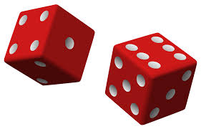
Inicialización de los pesos
Constante
Constante que depende de las entradas
Al azar dependiendo de las entradas
Media (μ) = 0
Desviación estándar (σ) = 1 / sqrt(#Entradas)

Slide 4
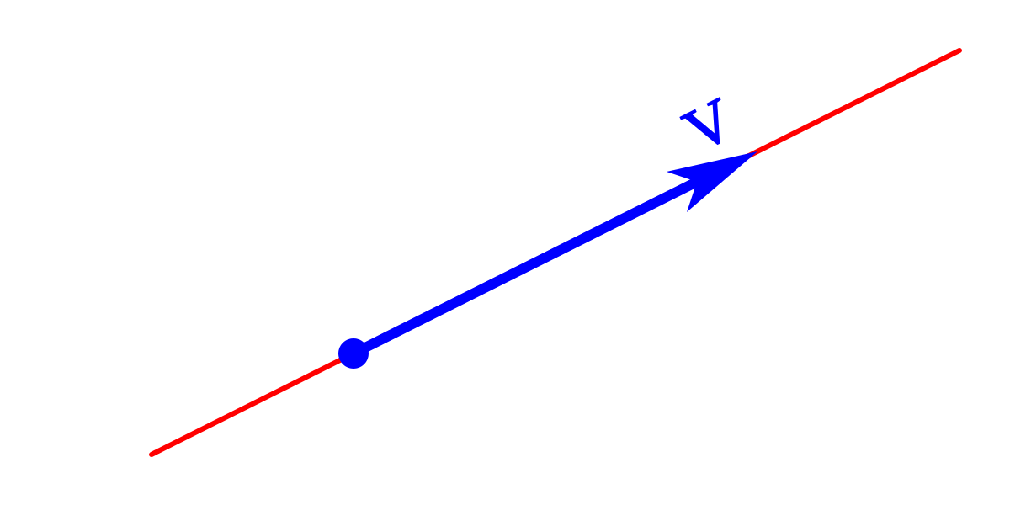
Normalización de la entrada
f(x) = a + (x - A) * (b - a) / (B -A)
Dividir por la norma

Slide 5

Métricas
Error cuadrático medio
De aprendizaje
De prueba
Evolución del factor de aprendizaje

Slide 6
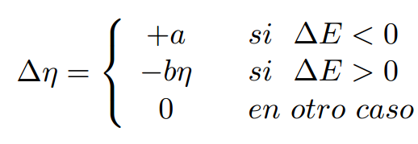
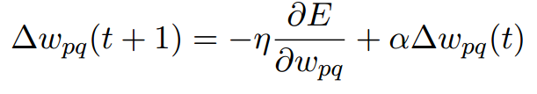
Mejoras utilizadas
η adaptativo
Momentum

Slide 7
Resultados

Slide 8
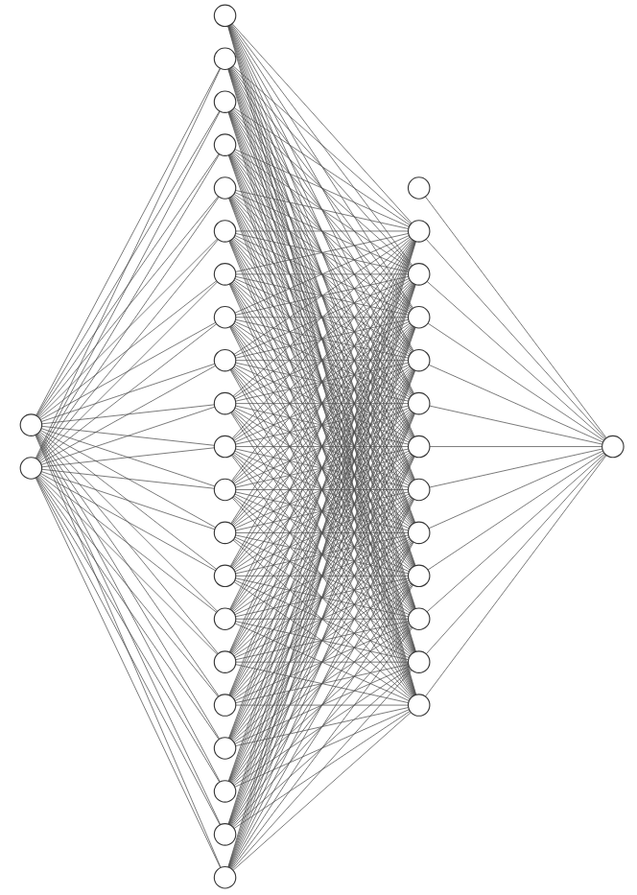
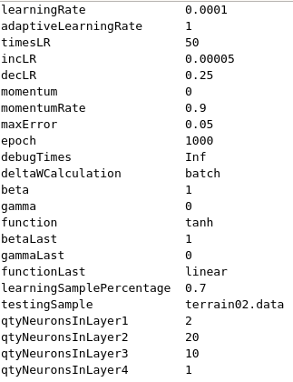
CONFIGURACIÓN

Slide 9
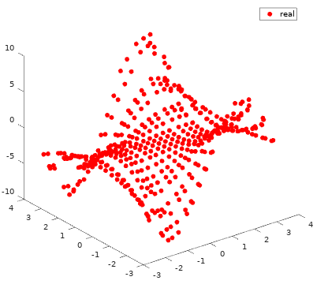
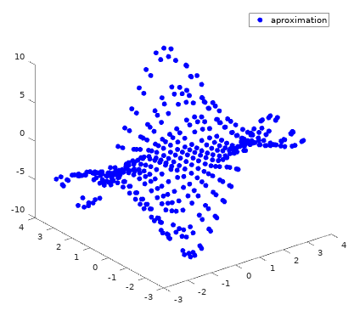

Slide 10
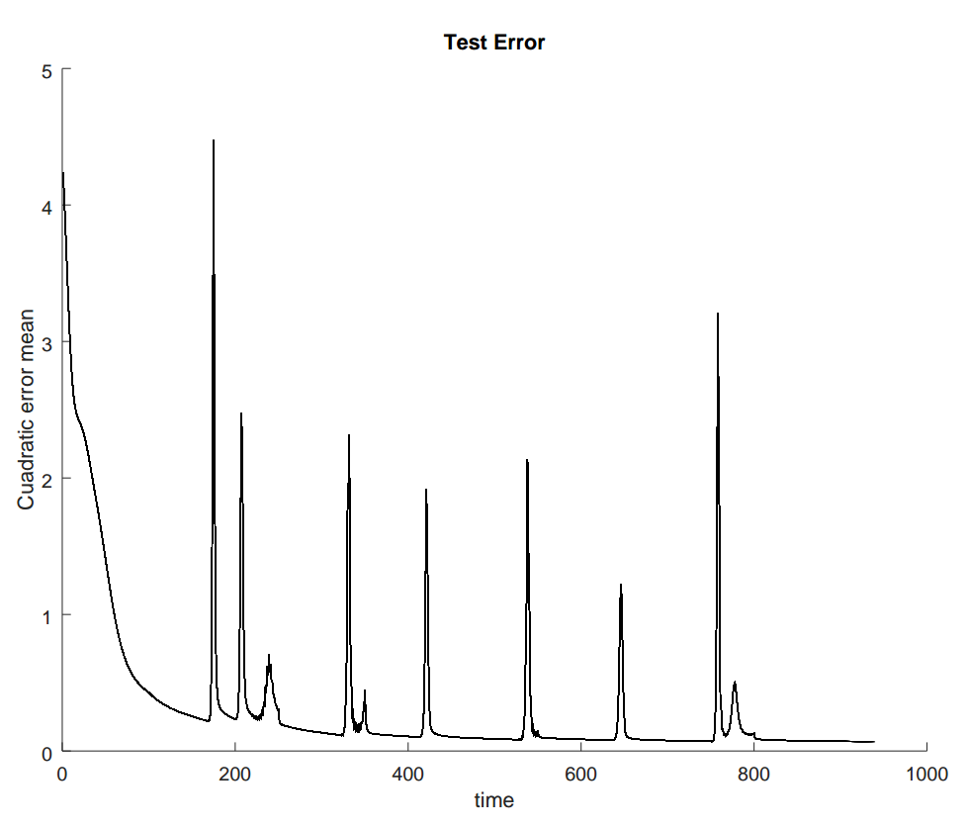
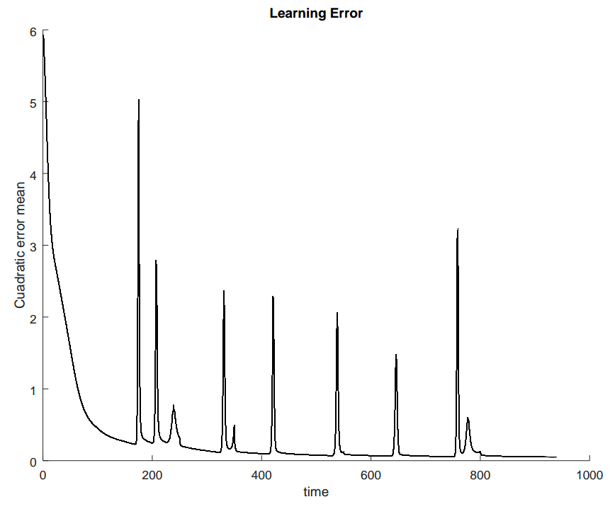
Test Error = 0.067393

Slide 11
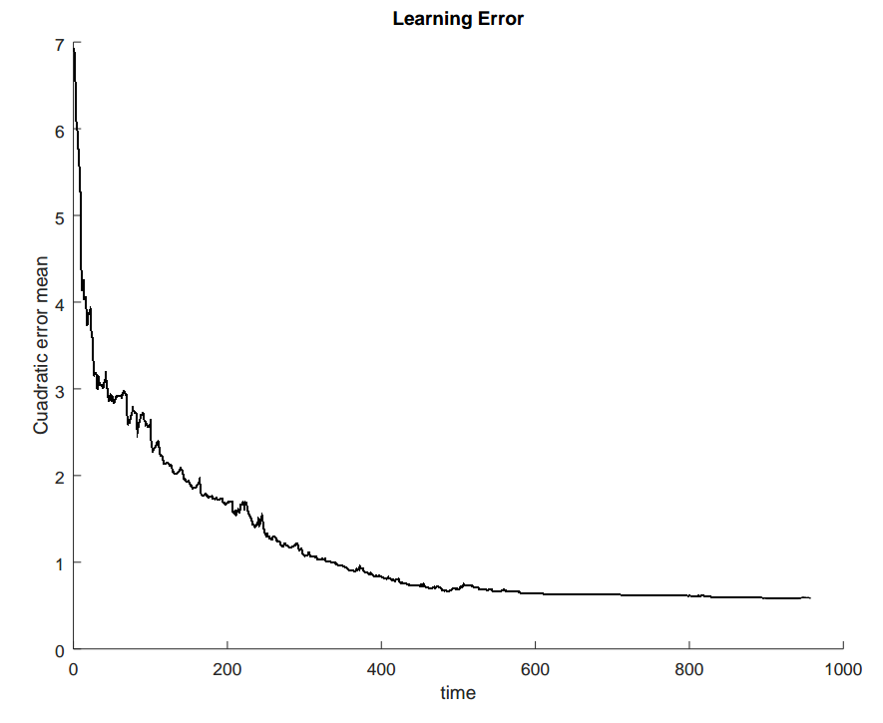
Incremental
Batch

Slide 12
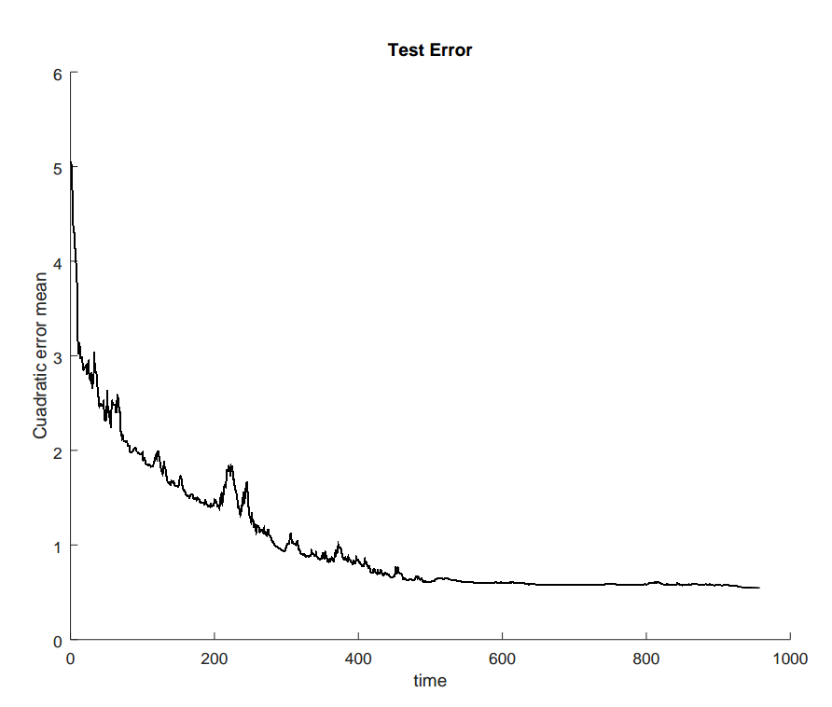
Incremental
Batch
Test Error = 0.54764
Test Error = 0.067393

Slide 13
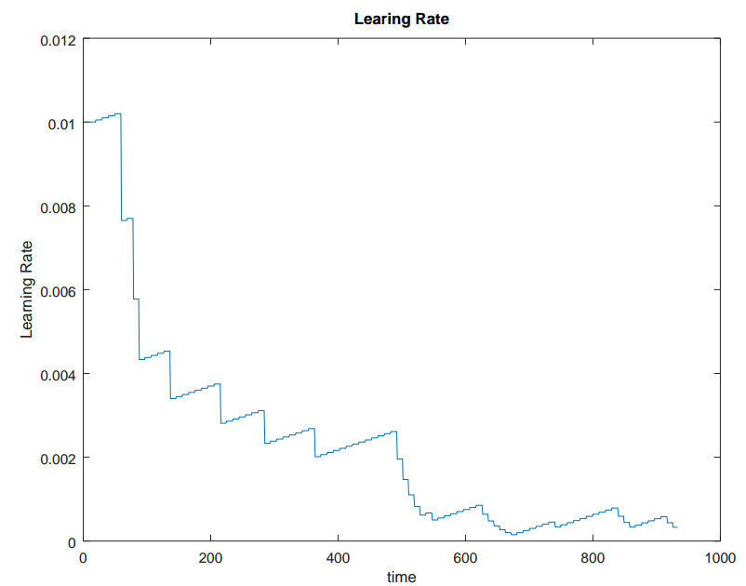
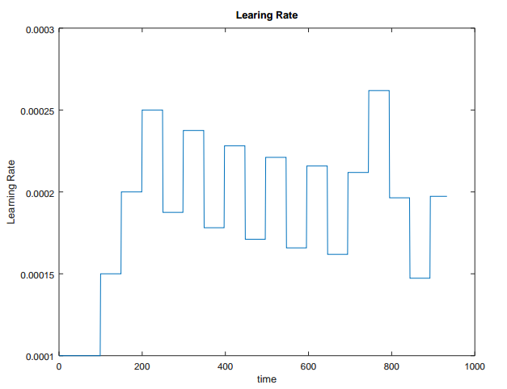
Incremental
Batch

Slide 14
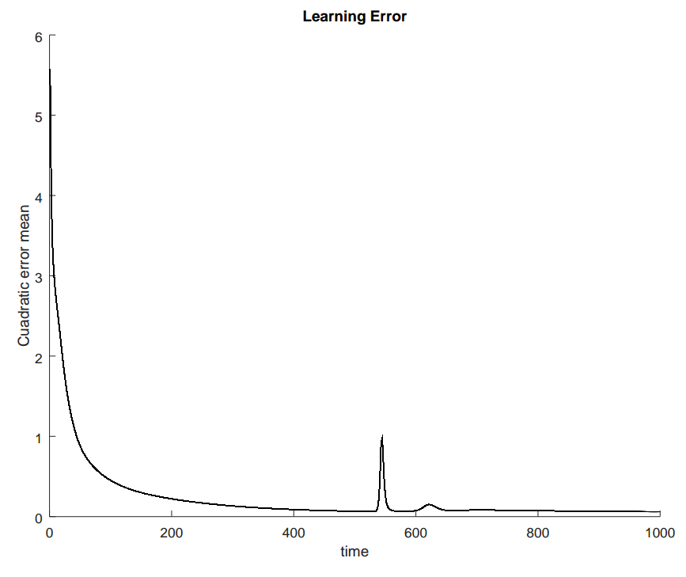
Constant learning rate & without Momentum
Adaptive learning rate & without Momentum

Slide 15
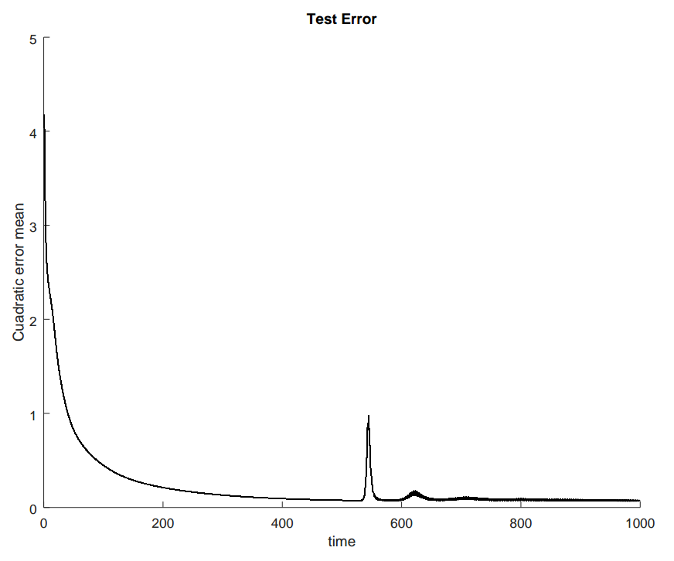
Constant learning rate & without Momentum
Adaptive learning rate & without momentum
Test Error = 0.068420
Test Error = 0.067393

Slide 16
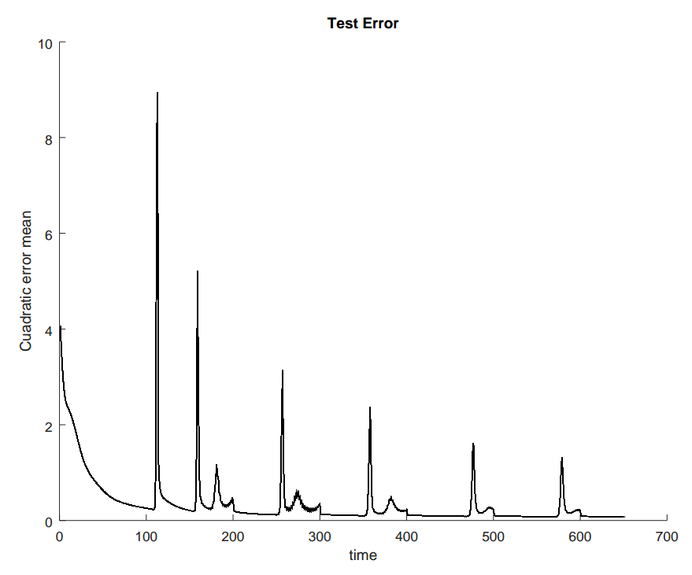
With momentum
Without momentum

Slide 17
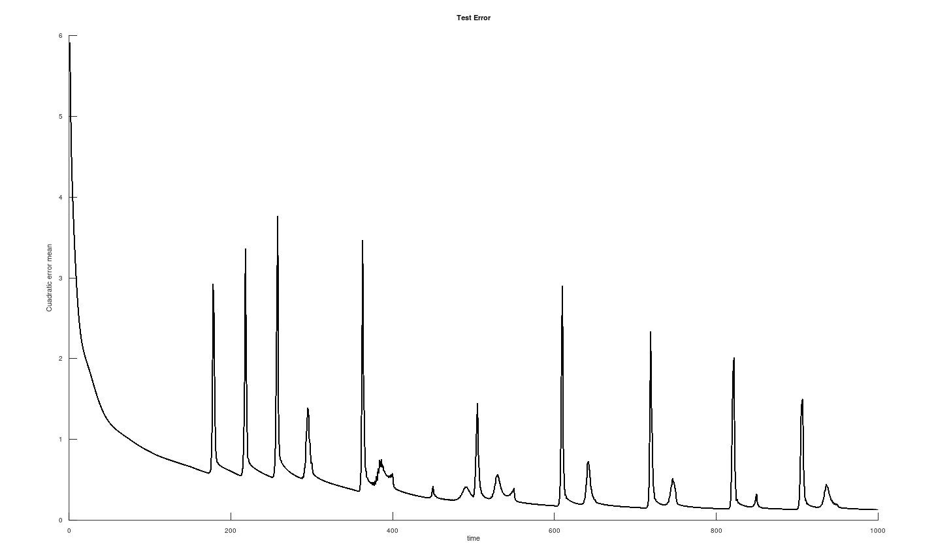
50%
70%
Test Error = 0.13105
Test Error = 0.067393

Slide 18
¿Preguntas?

